Slide 1
Библиотека «Челябинский автотранспортный техникум»
Виртуальная выставка посвященная Сталинградской битве
Выполнила: Анфиногенова Ю.В.
Зав. библиотекой

Slide 4
КОРЕННОЙ ПЕРЕЛОМ
СТАЛИНГРАДСКАЯ БИТВА
Летом 1942 года началась невиданная по своему значению, размаху и напряжению битва на подступах к Дону и Волге. 200 дней и ночей Красная Армия перемалывала отборные соединения Германии и её союзников. Сталинградская битва, которая изменила историю и переломила ход всей Второй мировой войны, продлилась с 17 июля 1942 года по 2 февраля 1943 года и закончилась полной победой советских войск. Оборонительный этап операции продолжался до 18 ноября 1942 года, а с 19 ноября начался наступательный этап.

Slide 5
«Мы должны снова овладеть инициативой и навязать свою волю противнику... Цель заключается в том, чтобы окончательно уничтожить оставшиеся ещё в распоряжении Советов силы и лишить их по мере возможности важнейших военно‑экономических центров».
Из директивы А. Гитлера № 41 от 5 апреля 1942 года

Slide 6
Город горит. Чёрный город и красное небо. И Волга красная». В. Некрасов «В окопах Сталинграда»

Slide 7
«Соединения Красной Армии контратакуют, опираясь на поддержку всего населения Сталинграда, проявляющего исключительное мужество. Население взялось за оружие, на поле боя лежат убитые рабочие в своей спецодежде, нередко сжимая в окоченевших руках винтовку или пистолет… Ничего подобного мы никогда не видели».
Из донесения немецкого генерала Витерсхайма

Slide 8
«…Поражение неизбежно. Чтобы спасти ещё оставшихся в живых, армия просит немедленного разрешения капитулировать».
Из доклада Ф. Паулюса А. Гитлеру от 24 января 1943 года

Slide 9
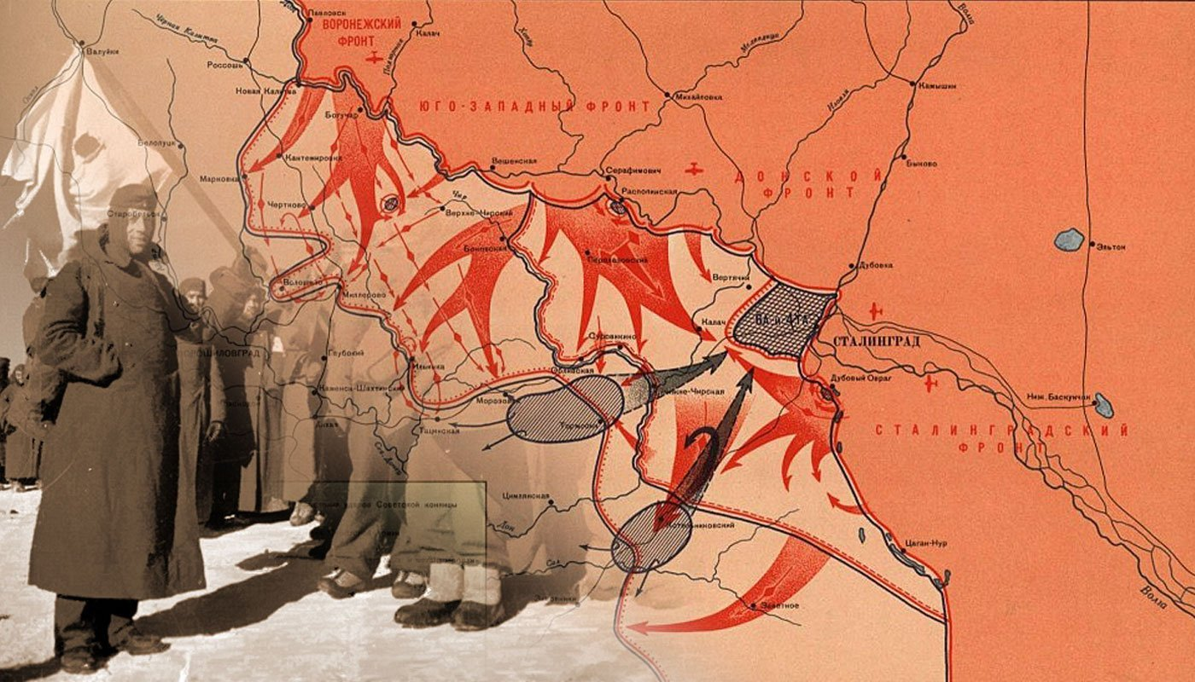
Значение Сталинградской битвы — общий перелом в ходе всей Второй мировой войны. Враг лишился сотен тысяч опытных солдат и офицеров, вынужден был отступить с Северного Кавказа, оставить Ставрополье, Кубань, Ростов‑на‑Дону. В январе 1943 года была прорвана блокада Ленинграда. В марте 1943 года под влиянием поражения в Сталинградской битве немцы очистили территорию Ржевско‑Вяземского выступа и более уже никогда не угрожали безопасности Москвы. Теперь всему миру стало понятно, что СССР не проиграет войну нацистской Германии, а будет и дальше наступать до полного поражения гитлеровского блока.
«Масштабы этих операций невелики по сравнению с громадными операциями, которыми Вы руководите».
У. Черчилль в телеграмме И. Сталину, от 11 марта 1943 года

Slide 11
СТАЛИНГРАД — СИНОНИМ ПОБЕДЫ
Слово «Сталинград» стало синонимом победы. Битва на Волге вдохновляла миллионы людей в оккупированных странах на мощное сопротивление. В то же время союзники СССР стали всё больше задумываться о необходимости открытия второго фронта в Европе, поскольку Красная Армия доказала, что она и одна может разбить гитлеровскую Германию.
В 1965 году Сталинград стал городом‑героем. Медалью «За оборону Сталинграда» были награждены более 700 тыс. участников этой грандиозной битвы. 2 февраля — день разгрома советскими войсками немецко‑фашистских войск в Сталинградской битве — является сегодня Днём воинской славы России.

Slide 13
Мамаев курган – самый большой комплекс в мире, посвященный Великой Отечественной Войне. Возвышенность находится в центре Волгограда, на правом берегу Волги. На Мамаевом Кургане установлен памятник-ансамбль «Героям Сталинградской битвы». Его расположение неслучайно – в период войны тут велись жесточайшие сражения. Тот, кто занимал курган, мог контролировать почти весь город.

Slide 14
«Родина-мать зовет» — название главной скульптуры мемориального комплекса, построенного на Мамаевом кургане в городе-герое Волгограде. Холм, на котором стоит фигура женщины с мечом, возвышается на 14 м, а сама статуя имеет высоту 85 метров. Она господствует над окружающей местностью и видна с расстояния десятков километров. Скульптура Родины-матери – один из самых посещаемых объектов Волгограда. Ежегодно сюда приходят сотни тысяч людей, чтобы почтить память воинов и мирных жителей, погибших в годы Великой Отечественной войны. Цветы к монументу несут сами волгоградцы, туристы, приехавшие из разных частей России, и зарубежные путешественники.

Slide 16
В библиотеке организованна выставка посвященная Сталинградской битве

